Slide 1

Inlichtingen bijeenkomst van project
“Archeologische werkzaamheden Stichtse kant”
22 april 2022

Slide 2
Agenda
Voorstellen
Huishoudelijke mededelingen
Agenda aanvullen/vaststellen
Toelichting project en aanbestedingsdoelen
Vragen
Afsluiting

Slide 3
Voorstellen & huishoudelijke mededelingen
Voorstellen
Alles mag worden gevraagd, echter…alleen antwoorden via Tenderned hebben een juridische waarde.
Geen verslag – geen opname
Presentatie op Tenderned
We zijn om 11.30 klaar.
Mocht je moeten bellen, verlaat dan even de ruimte.

Slide 4
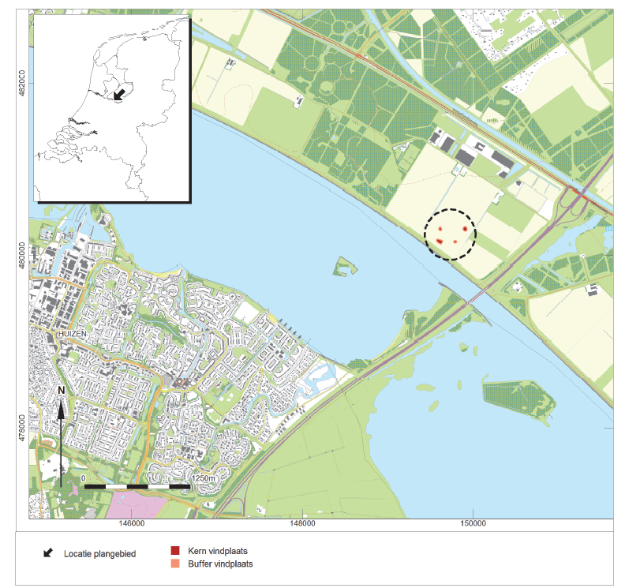
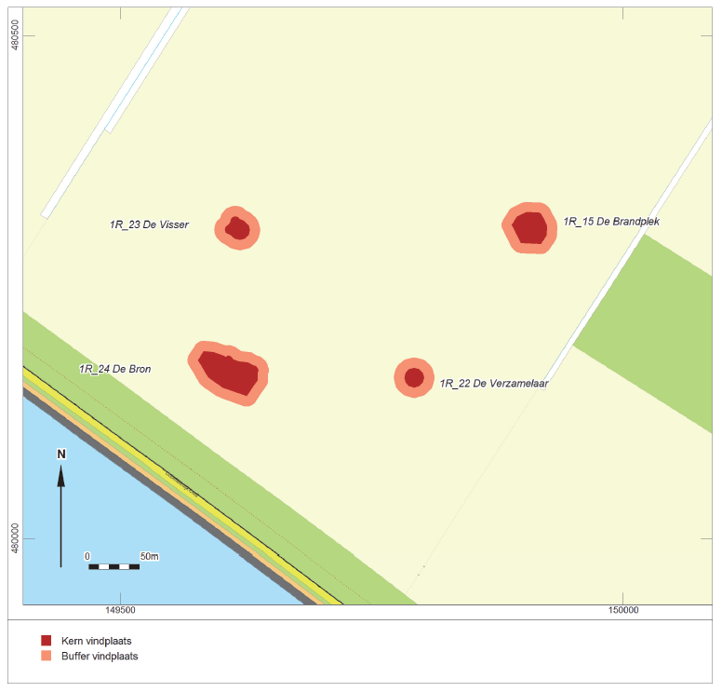
Toelichting op project.

Slide 5
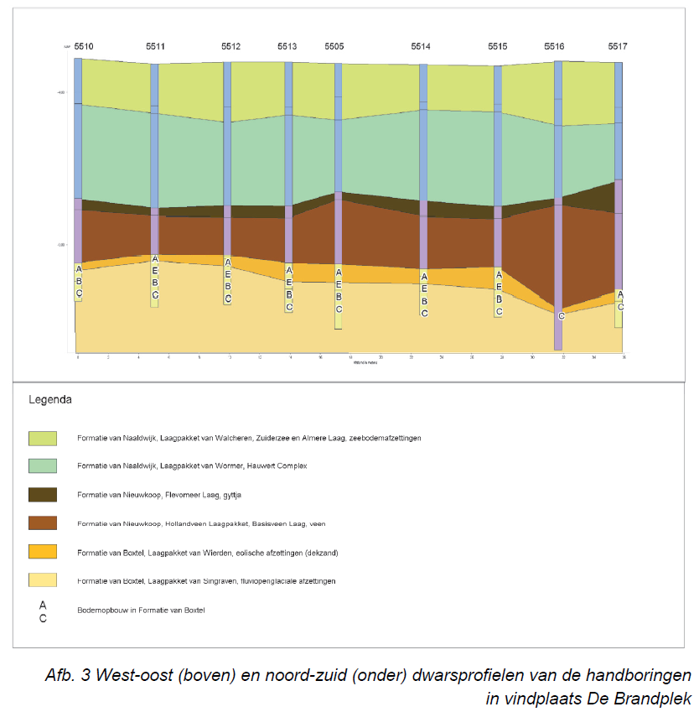
Twee archeologisch relevante niveaus
Formatie van Naaldwijk (Hauwert complex)
  Constructiehout visweren e.d. (Klokbeker)
Formatie van Boxtel (top dekzand)
  Meso en vroeg Neo

Slide 6
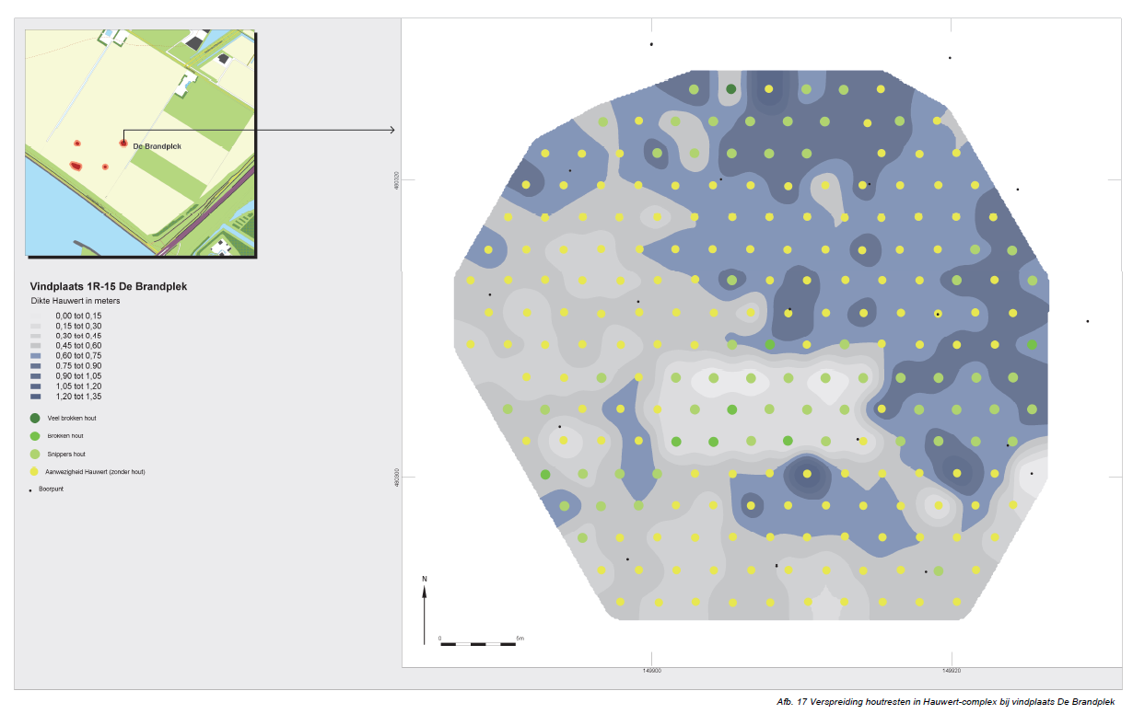
Hauwert Complex

Slide 7
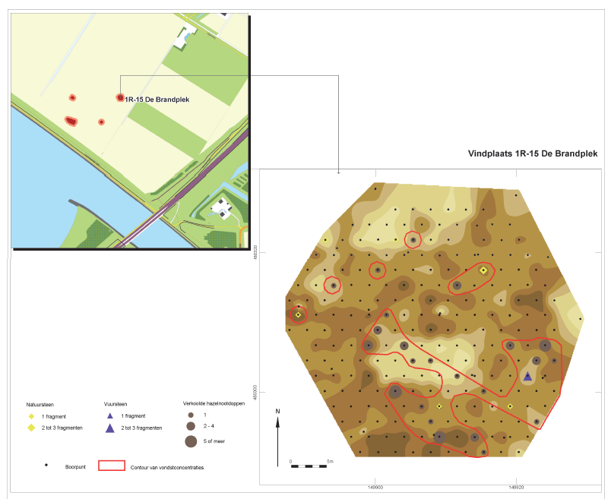
Geen standaard vuursteenvindplaatsen
Veel houtskool en en concentraties verkoolde hazelnootdoppen.
Relatief weinig vuursteen.
Het belangrijkste doel van het onderzoek is om te achterhalen of te reconstrueren welke activiteiten hebben plaatsgevonden om deze relatief vuursteenarme vindplaatsen te doen ontstaan.

Slide 8
Getrapte aanpak in fases met tussentijdse evaluaties
Fase 1 Uitgraven van het opgravingsputten.
Fase 2a Aanleggen vlak op dekzandniveau.
  Voorstel non-destructief onderzoek naar grondsporen in Plan van Aanpak
Fase 2b Testvakken
  Waardering intactheid vondstspreiding, voorstel in Plan van Aanpak
Fase 3a Segmenten uitgraven
  Vlakdekkend opgraven clusters, voorstel in oplegmemo na fase 2
Fase 3b Profielopnamen

Slide 9
Getrapte aanpak in fases met tussentijdse evaluaties
Fase 4 Opgraven sporenvlak
  Wijze van aanleg sporenvlak afhankelijk van resultaten fase 2b, voorstel dmv oplegmemo op het PvE
Fase 5 aanvullend landschappelijk booronderzoek
  Aanvullende boringen voor pollenmosters tbv diachrone en synchrone vegetatiereconstructie

Slide 10
Attentie!
  Bronnering is noodzakelijk.
  Wateroverlast door hangwater!

Slide 12
Toelichting aanbestedingsproces en gunningscriteria
Rolf Pot

Slide 13
Aanbestedingsproces
Elke week vragen beantwoorden via Tenderned, geen nota, die komt aan het eind
Als dat niet lukt komt het antwoord in de week te geven, dan zsm, waarbij doel is volgende week
Als je twijfelt of een idee hebt, vragen
Vragen, vragen vragen…

Slide 14
Afsluiting
Vragen?
LET OP…..antwoorden zijn pas bruikbaar als die verstrekt zijn via Tenderned !

